Slide 1
ERGENLERDE EGZERSİZ VE SPOR
İlhan ARICA
20 Mayıs Vakfı Turgut Özal Mesleki ve Teknik Anadolu Lisesi

Slide 2
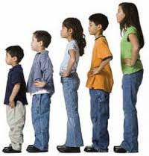
ERGEN KİMDİR?
Dünya Sağlık Örgütünün tanımına göre Adolesan
10-19 yaşları arasını kapsar.
15-24 yaş arası “genç”,
10-24 yaşları arası ise “gençlik” olarak tanımlanmaktadır.

Slide 3
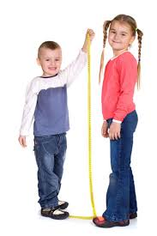
ERGENLİK DÖNEMİ
Çocukluktan erişkinliğe geçiş dönemi olarak kabul edilen, gerçekte fiziksel, psikolojik ve sosyal olgunluğa erişmenin tamamlandığı bir dönemdir.

Slide 4
ERGENLİK DÖNEMİNİN ÖZELLİĞİ
Hızlı fiziksel büyüme,
Cinsel gelişme
Psikososyal olgunlaşmadır.

Slide 5
Sağlık
İnsanın fiziksel, fizyolojik, sosyal ve psikolojik bakımdan kondisyonudur

Slide 6
Spor Nedir
Spor, vücudun organik direnicini artıran, sistemlerin fizyolojik kapasite­sini geliştiren, bu kapasiteyi koruyan ve devam ettiren bir uğraşıdır

Slide 7
Spor evrensel kültürün bir parçası, dünyada dili, ırkı, dini farklı insanları birleştiren önemli bir vasıtadır.
Dünya barışına katkı sağlayan önemli bir etkinliktir.
Çağımız sporu; fiziksel faydalarının yanı sıra insanların ruhsal sağlığını da olumlu yönde etkilemek, sosyal ve moral kazançlar sağlamak amacı ile yapılan hareketler topluluğu olarak da tanımlayabiliriz

Slide 8
Egzersiz
Egzersiz, planlı, yapılandırılmış, tekrarlayıcı fiziksel uygunluğun bir ya da birkaç unsurunu geliştirmeyi amaçlayan sürekli aktivitelerdir.
Egzersiz Fiziksel aktivitenin alt sınıfı olarak kullanılmaktadır.

Slide 9
Fiziksel Aktivite
İskelet kaslarının kasılması sonucunda üretilen, bazal düzeyin üzerinde enerji harcamayı gerektiren bedensel hareketlerdir.

Slide 10
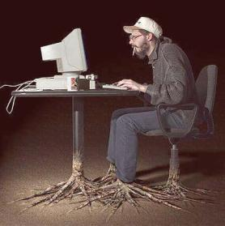
Dünya çapında önemli bir sağlık problemi?
Tüm nedenlere bağlı ölüm riskini en çok arttıran faktör?
‘düşük kondüsyon’

Slide 11
SİZLER;
KAÇ SAAT Televizyon seyrediyorsunuz?
(2 saatle sınırlıyor musunuz?)
Aktivite yapıyor musunuz?
Anne ve Babanız fiziksel aktivite yapıyor mu?
okula servisle mi, yürüyerek mi gidiyorsunuz. Neden?

Slide 12
Sorulara verdiğiniz
“evet” yanıtı 2 puan,
“hayır” yanıtı 0 puan,
“bazen” yanıtı 1 puandır.
Sorulara verdiğiniz evet yanıtı çoğunlukta ise DOĞRU YOLDASINIZ.

Slide 13
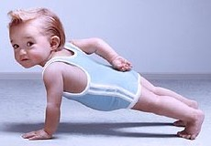
Hangi sebeplerle egzersiz yaparız?

Slide 14
Egzersiz farklı amaçlarla yapılabilir. Kimi zayıflamak için,
kimi kaslarını sıkılaştırmak için,
kimide sağlık için egzersiz yapabilir.
Sebep ne olursa olsun egzersiz şüphesiz kişi için oldukça faydalıdır. Haftada üç – dört kez yapılan kısa süreli ( otuz dakika gibi) egzersizler, sağlıklı bir yaşamın kapılarını açabilir.

Slide 15
Neden egzersiz yapmamız gerekir?

Slide 16
Tembelliği ve isteksizliği yenmek,
• İlgi duymayı geliştirmek,
• Streslerden uzaklaşmak,
• Vücudu çalıştırmak,
• Yaşlanmayı geciktirmek,
• Enerjiyi harcamak, boş zamanı değerlendirmek,
• Vücudun kapasitesini artırmak,
• Dolaşım sisteminin normal değerlerde çalışmasını sürdürmek,

Slide 17
• Sistemleri daha fazla çalışmaya hazırlamak,
• Refleksleri hızlandırmak,
• Hareket ve sinir sisteminin aktivitesini sürdürmek, artırmak,
• Kasların kasılma sürelerini azaltmak,
• Kendine güveni ve yaşama gücünü artırmak,
• Spor oyunlarını beceri haline getirmek ve uygulamaktır.

Slide 18
kısaca…
Sporla ilgilenenlerin amacı kişinin beden ve ruh sağlığını geliştirmek kendine güven kazanmasını sağlamak ve üst düzey performansı elde etmektir.

Slide 19
Çağımızın en büyük hastalığı!!!

Slide 20
hareketsizlik…

Slide 21
Teknolojinin sağladığı olanaklar bize neredeyse yürümeyi unutturmuştur. Merdiven kullanmıyoruz asansörü tercih ediyoruz, markete bile arabayla gidiyoruz, bir çok yerde yürüyen merdivenler kullanılıyor.
Peki bütün bunlara bağlı yaşamak bize ne hale getiriyor hiç düşündük mü?

Slide 23
İnsan bedeni özel yetenekleri olan mükemmel bir varlıktır…
Uzun süre hareketsiz kalan insan bedeni hareket yeteneğini kaybeder ve sağlık problemleri doğurabilir!!!

Slide 24
Nedir egzersizin yararları?

Slide 25
1- Alınan oksijen oranını arttırır. Akciğer ve kalbin fonksiyonlarını arttırır.

Slide 26
2- Günlük yaşantı kondisyonunu artırır. Bunun sonucu olarak da vücut daha az yorularak iş yapar. Mesela merdiven çıkmak eskisi gibi yormaz sizi.

Slide 27
3- Günlük yaşantının yarattığı gerilimi azaltır. Ki bu önemli bir faktördür. Bu sayede stresi de önlemiş oluruz.

Slide 28
4- Egzersiz yapan hastaların nefes darlığı sıkıntıları gün geçtikçe azalır.

Slide 29
5- Egzersiz, ruh halimizi de iyileştirir. Vücudumuzun mutluluk hormonu salgılamasını sağlar.

Slide 30
6- Egzersiz yaparak bir birçok hastalıktan uzak kalabiliriz. Mesela eklem romatizması veya kireçleme gibi.

Slide 31
7- Egzersiz, sağlıklı bir şekilde kilo almamıza ya da kilo vermemize de yardımcı olur. Kilo vermek isteyende, almak isteyende egzersiz yapmalı. Bu sağlık için gereklidir.

Slide 32
8- Egzersiz ile kasların oksijen kullanımı artar.

Slide 33
9- Egzersiz, esnek olmamızı sağlar. Buda kişinin hareket kabiliyetini arttırır.

Slide 34
10- Egzersiz, vücut direncimizi arttırır.

Slide 35
11- Egzersiz, çevikliği arttırır. Mesela sabah yapılan bir yürüyüş bile sağlığınız için çok faydalı olacaktır.

Slide 36
12- Diyet yapmak istiyorsak, bunu egzersiz ile desteklememiz gerekir. Diyet ve egzersiz birlikte yapıldığı zaman daha kolay ve daha sağlıklı bir şekilde kilo vermek mümkün olacaktır.

Slide 37
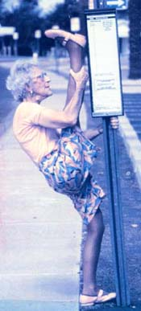
13- Egzersiz enerjimizi de
arttırır.

Slide 38
Bu maddeleri çoğaltmamız mümkün tabi.
…. şunu söyleyebiliriz; egzersiz yaşam kalitemizi arttırır.

Slide 39
Egzersizin Yararları
Genel sağlıkla ilişkili
Yorgunluğu azaltır
İş ve spor aktivite performansını arttırır
Vücut kompozisyonunu iyileştirir
İyilik hali hissini arttırır

Slide 40
Kardiyovasküler
Kan basıncını düzeltir
Oksijen kullanma kapasitesini arttırır
Ritim bozukluklarını azaltır
Ani ölüm riskini azaltır

Slide 41
Metabolik
Obeziteyi önler
İnsülin direncini azaltır
Lipidleri(yağları) düşürür
HDL’yi(iyi huylu kolestrol) yükseltir

Slide 42
Kas
Gücü ve dayanıklılığı artar
Egzersiz kapasitesi artar
Yaralanma riski azalır
Bag dokusu ve tendon
Gücü artar
Eklem stabilitesi artar
Esneklik artar

Slide 43
Eklem
Eklem açıları artar
Sakatlanma riski azalır
Kemik
Kemik kütlesi korunur
Osteoporoz(kemik erimesi) ve kırıktan korur
Denge, koordinasyon, derin duyu ve reaksiyon zamanını iyileştirir
Düşme riskini azaltır

Slide 44
Psikolojik
Kaygı ve depresyonu azaltır
Özgüveni arttırır
Duygu durumunu düzeltir
Stresi azaltır

Slide 45
Bilişsel fonksiyon
Yaşlanmaya bağlı bilişsel fonksiyonlardaki azalmayı önler / geciktirir
65 yaş ve üzeri bireylerde haftada 3 ya da daha fazla sıklıkta aerobik egzersiz ile Alzheimer da azalma söz konusu

Slide 46
Kanser
Meme kanseri
Pankreas kanseri
Akciğer kanseri
Kolon kanseri
Prostat kanseri
…..riskini azaltır.

Slide 47
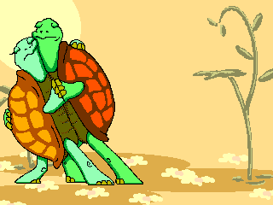
Genel
Egzersiz kapasitesini arttırır
Yaşam kalitesini yükseltir

Slide 48
SONUÇ!!!
Yapılan araştırmalar incelendiğinde spor egzersizlerinin insan organizması üzerinde olumlu etkileri saptanmıştır.
Kaslar üzerinde kas lifi kalınlığı 20-50 mikrondan kalın olursa kas liflerinin hacminde artış gerçekleşmektedir.

Slide 49
Enerji depolarının büyümesi ve kılcal damarların genişlemesi kas dayanıklılığını sağlar.
Egzersiz; yüksek tansiyon, şeker hastalığı, aşırı kilo, kolestrol ve hareketsizlik gibi risk faktörlerini önler.

Slide 50
Zihin açıklığı ve ruhsal dengeyi korur, enerji seviyesini geliştirir.
Stresi, kalp hastalıklarını, kanseri önler.
Kemik ve kas sağlığını destekler. Kan basıncını düşürür ve vücutta oluşan toksinlerin dışarı atılmasına yardımcı olur.

Slide 51
Duvar Yazıları…

Slide 52
‘Doğru Egzersiz İlaçtır’

Slide 53
‘Spor sağlıklı çok az kişiyi hasta eder, ancak çok sayıda hastayı sağlığına kavuşturur’

Slide 54
‘Hızlı yürümek gerçekçi, ucuz ve kolay bir tedavi yöntemidir’

Slide 55
’Haftada 5 kez tempolu yürüyüş bir çok sağlık sorununun çözümüdür’

Slide 56
‘Düzenli fiziksel aktivitenin yararları zararlarından çok üstündür’

Slide 57
Teşekkürler…

